Slide 1
Historia pieniądza – Pieniądz dawniej, a dziś.
Wykonali:
Dominik Szydziak
Hubert Łazuchiewicz
Mateusz Chojnacki

Slide 2
Spis treści:
1. Towar za towar
2. Towary uniwersalne
3. Metale
4. Monety
5. Banknoty
6. Karty płatnicze
7. Pieniądz w Polsce

Slide 3
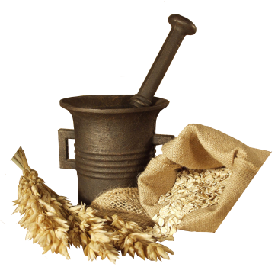
Towar za towar
W początkach handlu, aby zdobyć potrzebną rzecz, wymieniano się towarami. Gdy dana osoba chciała kupić np. miód, płaciła inną rzeczą np. zbożem.

Slide 4
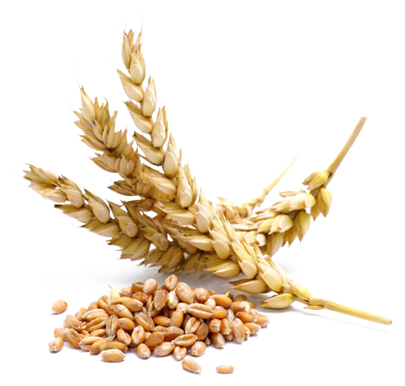
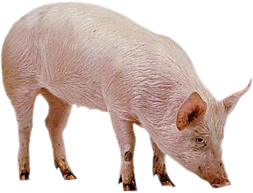
Towary uniwersalne
Niektóre towary były bardziej poszukiwane od innych, dlatego zaczęto je wykorzystywać jako uniwersalną formę zapłaty. Należały do nich: zboże, futra, sól oraz żywe zwierzęta.

Slide 5
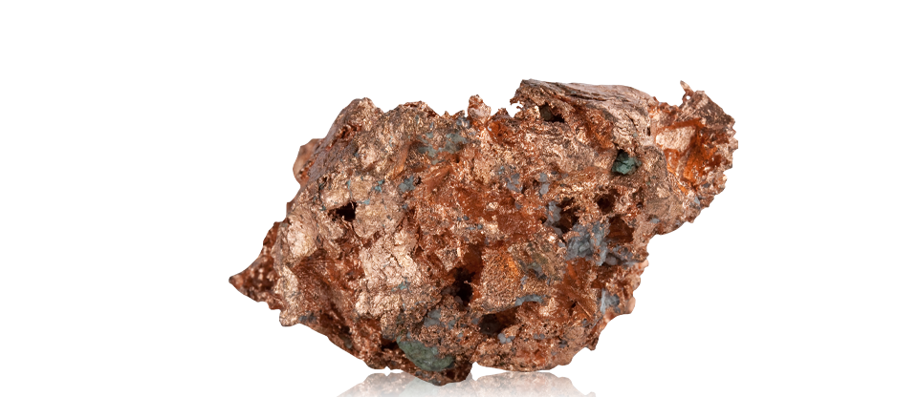
Metale
Wymiana towarów powodowała utrudnienia z transportem. Dlatego jako środek płatniczy zaczęto stosować metale. Początkowo żelazo i miedź, a następnie srebro i złoto, które występowały rzadziej.

Slide 6
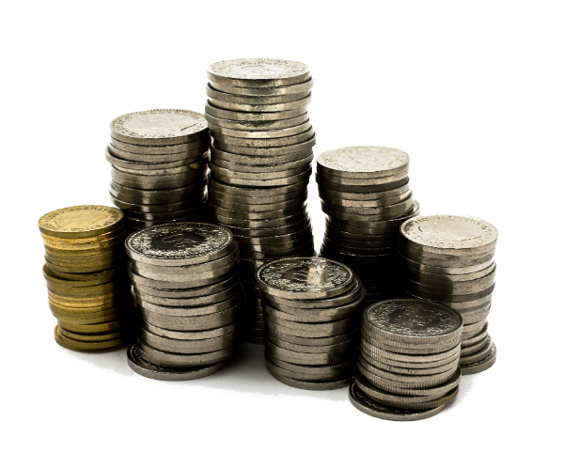
Monety
Początkowo monety miały formę płytek i sztabek. Trzeba było je ważyć, aby stwierdzić ich wartość. Z czasem zaczęto na nich wybijać symbole np. herby władców.
W ten sposób powstały pierwsze monety.

Slide 7
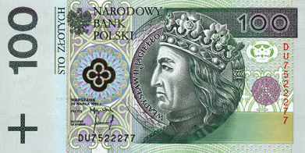
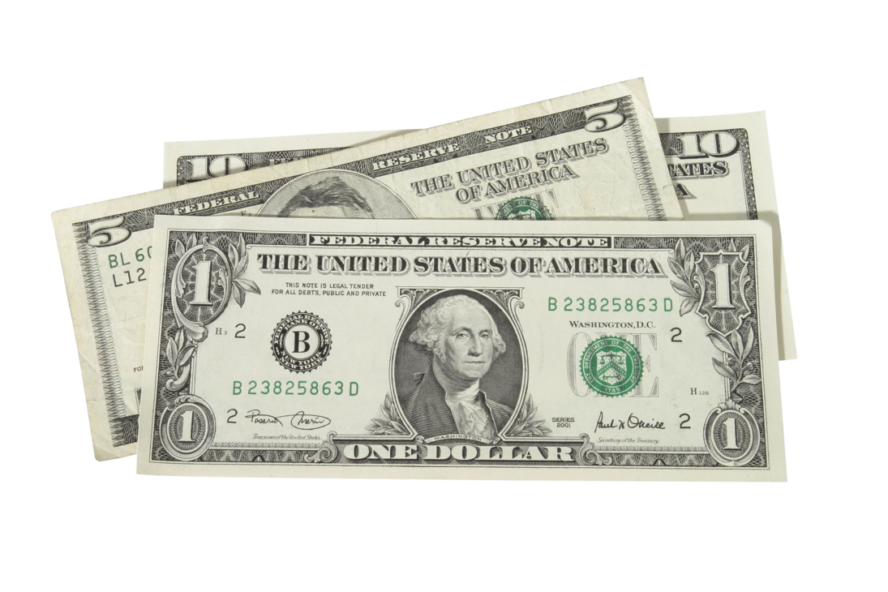
Banknoty
Aby korzystanie z pieniędzy było jeszcze łatwiejsze, wprowadzono banknoty. Po raz pierwszy użyto ich w IX w. w Chinach, ale oficjalnie zaczęto stosować je w XVII w.

Slide 8
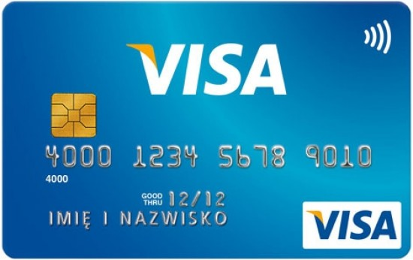
Karty płatnicze
Dla bezpieczeństwa i wygody kupujących pod koniec XX w. stworzono możliwość płacenia za pomocą kart płatniczych oraz przelewów elektronicznych. Umożliwiają nam obrót dużymi sumami pieniędzy bez banknotów.

Slide 9
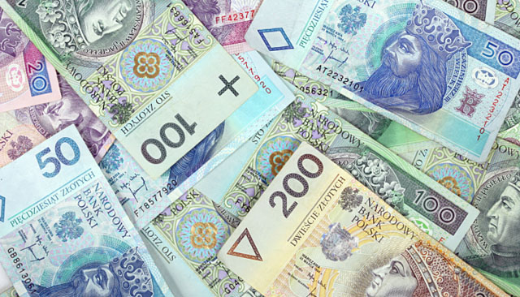
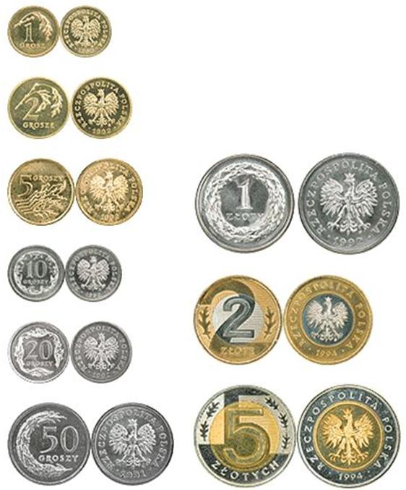
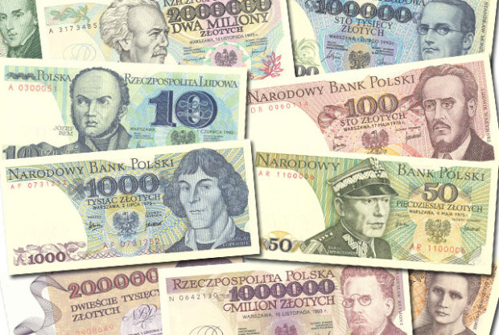
Pieniądz w Polsce

